Slide 1
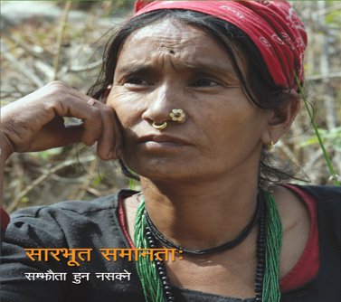
राष्ट्रिय जनगणना २०७८
सुपरिवेक्षक तालिम
मितिः २०७८ वैशाख १६
राष्ट्रिय जनगणना २०७८ मा
लैङ्गिक समानता तथा सामाजिक समावेशीकरण
(लै.स.सा.स.)
1

Slide 2


प्रस्तुतिका विषय
लै.स.सा.स. जनगणनाको लागि बुझ्नुपर्ने केही अवधारणाहरु ।
जनगणना र लैङ्गिक समानताको सन्दर्भ – सकारात्मक परिदृष्य ।
लै.स.सा.स. का लागि आवश्यक गुणस्तरीय तथ्याङ्क संकलन भएपछि परिवर्तन गर्न सक्ने क्षेत्रहरु ।
2

Slide 3
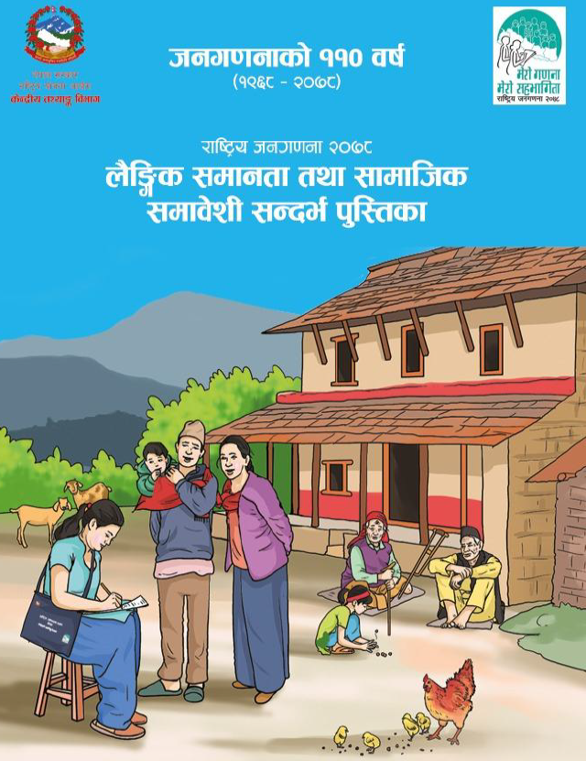
सन्दर्भ सामाग्री
लैङ्गिक समानता तथा सामाजिक समावेशीकरण पुस्तिका

Slide 4
लैससास जनगणनाको लागि बुझ्नुपर्ने केही अवधारणाहरु
लैङ्गिक समानता र समता
लैङ्गिक समानताले सामाजिक–आर्थिक स्रोतमा हुने महिला, पुरुष, लैङ्गिक तथा यौनिक अल्पसंख्यक, अपाङ्गता भएका व्यक्ति आदि को निष्पक्ष तथा समान पहुँचलाई जनाउँछ ।
कुनै पनि व्यक्तिलाई जाति, लिङ्ग, धर्म आदिको कारणले भेदभाव नगरी समान दृष्टिले हेर्नु समानता हो ।
समता भनेको असमानताको स्थितिमा रहेकाहरूलाई अलग व्यवहार र विशेष उपाय गरिनु हो जसको माध्यमबाट सबैलाई बराबरीमा ल्याईन्छ ।
क्रमशः

Slide 5
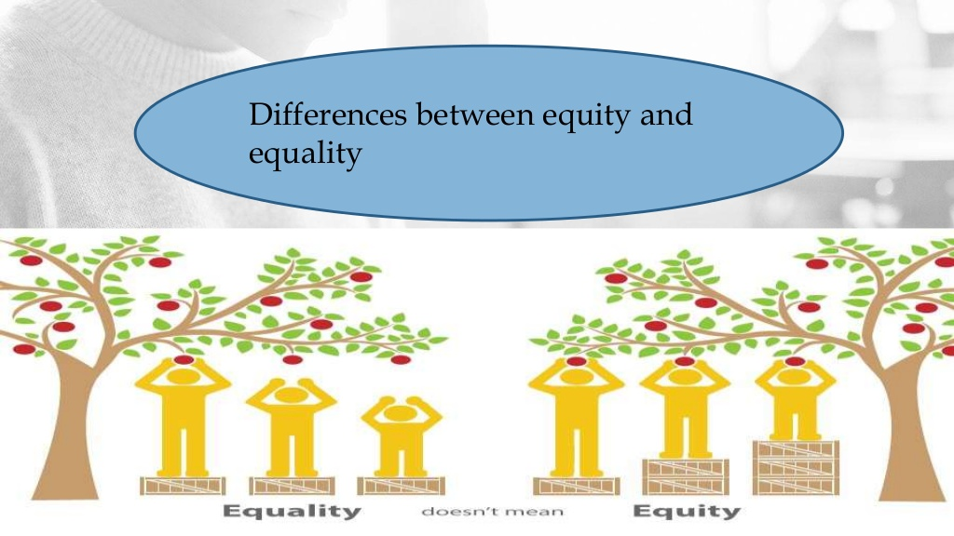
लैङ्गिक समानता र समता बीच फरक
समानता (Equality) लक्ष्य हो भने समता (Equity) त्यस लक्ष्यलाई प्राप्त गर्ने माध्यम हो । त्यसकारण यिनीहरू एक अर्काबाट अलग रहन सक्दैनन् ।
समानता
समता
5

Slide 6
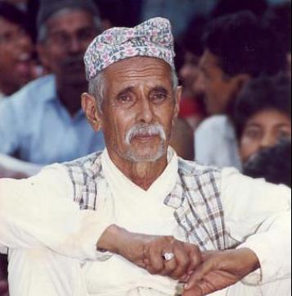
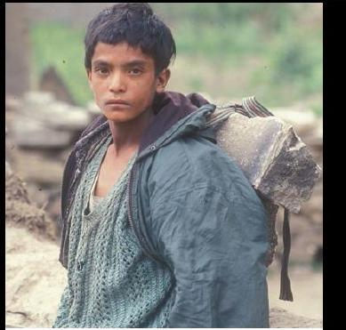
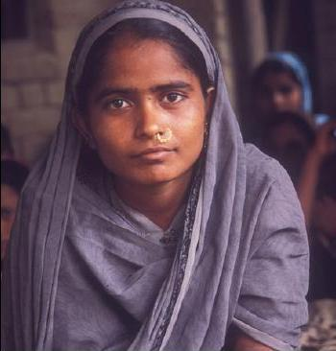
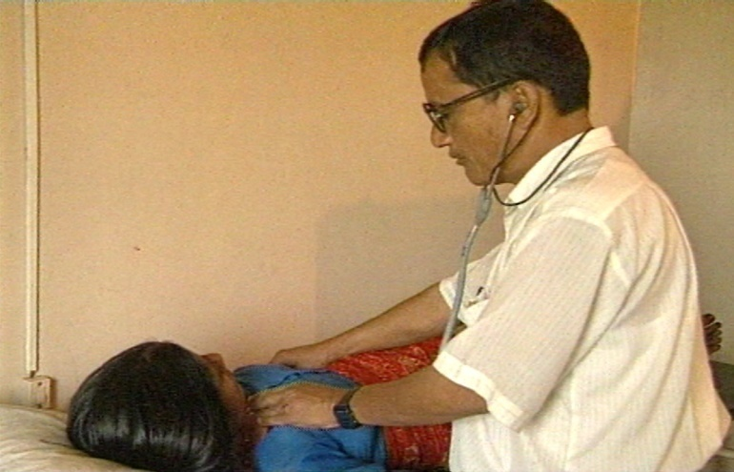
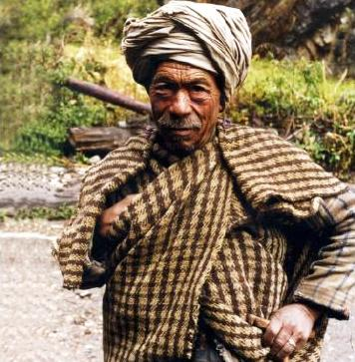
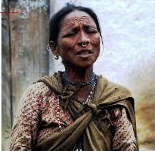
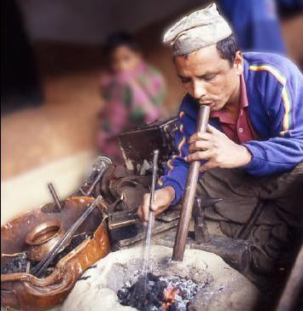
ul/a æpkNnf] hftsf]Æ s]6f
wgL æpkNnf] ju{ jf hftsf]Æ dfG5]
lkm ltg{, cf}ifwL jf ofqfsf nflu k};f 5}g
gf] k|f]And !
ul/aL dw]zL dlxnf
Nffh c?;Fu 3'nldn gx'g],
u'0f:t/Lo :jf:Yo ;]jfdf kx'Fr
efiff
hftLo lje]b
ul/a hghftL
ul/aL, n}lËs
/ hftLo
ul/a blnt
;du| cj/f]w !
ul/a blnt dlxnf
6
श्रोतः Bennett and Parajuli (2013), The Multidimensional Exclusion Index, Kathmandu: Himal Books
क्रमशः

Slide 7
लै.स.सा.स. जनगणनाको लागि बुझ्नुपर्ने केही अवधारणाहरु
लैङ्गिकता र लिङ्ग
प्राकृतिक लिङ्ग (Sex)
  जैविक र शारीरिक
  प्राकृतिक
  सबै ठाउँ, समय, राष्ट्र जातजाति धर्ममा एक समान
  सामान्यतया परिवर्तन गर्न सकिंदैन ।
  लैङ्गिकता (Gender)
  सामाजिक र सांस्कृतिक
  समाजद्वारा निर्मित
  ठाउँ, समय, संस्कृति अनुसार फरक फरक हुन्छ
  परिवर्तन गर्न सकिन्छ र भर्इरहेको छ ।
क्रमशः
7

Slide 8
लै.स.सा.स. जनगणनाको लागि बुझ्नुपर्ने केही अवधारणाहरु
सामाजिक समावेशीकरण
  यो यस्तो प्रक्रिया हो, जसले समाजमा रहेका सामाजिक तथा आर्थिक रुपले पछाडि परेका वर्गलाई मूल प्रवाहमा ल्याउनको लागि देखापर्ने अवरोधहरु (औपचारिक तथा अनौपचारिक) लाई हटाई उनीहरुलाई सामाजिक, आर्थिक, राजनीतिक एवं विकासका कार्यमा पहुँच र सहभागी गराउँछ र फाइदा पुर्याउँदछ ।
  यसले सामाजिक तथा आर्थिक रुपले पछाडि परेका महिला, पुरुष, लैङ्गिक तथा यौनिक अल्पसंख्यक, अपाङ्गता भएका व्यक्ति आदिको अस्तित्वको स्वीकारोक्ति सँगै उनीहरुका आवश्यकता र सरोकारहरुलाई सम्बोधन गर्दछ ।
क्रमशः
8

Slide 9
केही तथ्याङ्क
सि.नं. | तथ्य/तथ्याङ्क | श्रोत
१. | औसत साक्षरता दर पुरुषको ७५% र महिलाको ५७% रहेको छ । | जनगणना, २०६८
२. | नेपालमा २५% महिला परिवारमुली छन् । | जनगणना, २०६८
३. | १.९४% अपाङ्गता भएका व्यक्ति छन् । | जनगणना, २०६८
४. | माध्यमिक तहको शिक्षाः छात्रः ५५.८%, छात्राः ३१% शिक्षामा प्रगति भएपनि लैङ्गिक दुरी कायमै रहेको । | जनगणना, २०६८
५. | औसत साक्षरता दरः पुरुषः ७५%, महिलाः ५७%, दलित पुरुषः ६०%, दलित महिलाः ३५% छ । | जनगणना, २०६८
६. | १९.७% परीवारमा महिलाको नाममा घर जग्गाा रहेको छ । | जनगणना, २०६८
७. | कृषि र सेवा बाहेक महिलाको आर्थिक क्षेत्र संकुचित भएको देखिएको छ । | जनगणना, २०६८
८. | करिब १२ जिल्लामा छोरी जन्मने क्रम घटेको छ । | जनगणना, २०६८
९. | २०७५ देखि २०७७ सम्म ६,८४४ महिला तथा किशोरीको बलत्कार भएको छ । | प्रहरी प्रशासन
१०. | शिक्षामा बालिका भर्नादर बृद्धि भए तापनि छात्रछात्रबीचको असमानताको अनुपात भने कायमै छ । | विश्व बैंकको प्रतिवेदन, २०१९
११. | पुरूष ५३.८% र महिला २६.३% श्रमशक्तिमा रहेका छन् । | श्रमशक्ति सर्वेक्षण २०७४
१२. | पुरुषको तुलनामा महिलाले ३०% कम ज्याला पाउँछन् । | श्रमशक्ति सर्वेक्षण २०७४
१३. | नेपालले दिगो विकास लक्ष्यमा महिलाको कार्यबोझ सन् २०३० सम्ममा ६ घण्टा पुर्याउने लक्ष्य लिएको छ ।

Slide 10
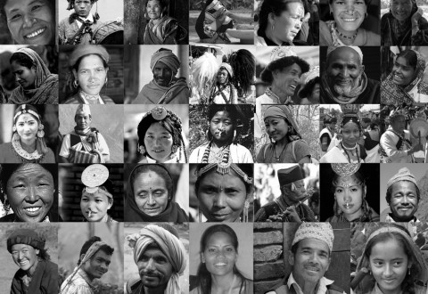
जनगणना र लैङ्गिक समानताको सन्दर्भ
महिलाहरुको सामाजिक तथा आर्थिक अवस्थालाई बिशेष रुपमा सम्बोधन गर्नेगरी सर्वप्रथम बि.सं. २०५८ सालमा गरिएको दशौं राष्ट्रिय जनगणनाले लैङ्गिक समानताको मूलप्रवाहिकरणलाई जोड दिएको थियो ।
उक्त दशौं जनगणनामा महिलाका नाममा भएका सम्पति, महिलाका काम, विस्तारित आर्थिक काम लगायतका अन्य प्रश्नहरु थप गरिएका थिए ।
बि.सं. २०६८ को एघारौं जनगणनामा लैङ्गिक समानता र सामाजिक समावेशीकरणलाई प्रमुख प्राथमिकता दिई जातजातिको तथ्याङ्क संकलनमा बिशेष पहल गरिएको थियो ।
10

Slide 11
जनगणनामा लै.स.सा.स. अवधारणा किन ?
नेपालको संविधानले राखेको “नेपाललाई समावेशी र सम्वृद्ध राज्य बनाउने” प्रतिबद्धता कार्यान्वयन गर्न,
महिला विरुद्ध हुने सबै प्रकारका भेदभाव उन्मूलन गर्ने महासन्धी समितिको सुझाव कार्यान्वयनको लागि आवश्यक पर्ने तथ्याङ्क उत्पादन गर्न,
दिगो विकास लक्ष्य, अवस्था र मार्गचित्र २०१६–२०३० तथा चालु पन्ध्रौं योजनामा उल्लेखित लैङ्गिक समानता तथा सामाजिक समावेशी सूचकहरूको अनुगमन र मूल्यांकनको लागि चाहिने खण्डीकृत तथ्याङ्क उत्पादन गर्न ।
क्रमशः
11

Slide 12

जनगणनामा लै.स.सा.स. अवधारणा किन ?
सरकारका तीनै तहमा आवश्यक खण्डीकृत आधार तथ्याङ्क उत्पादन गरी आर्थिक, सामाजिक, सांस्कृतिक एवं राजनीतिक आदि कारणले पछाडि परेका सबै वर्ग, धर्म, लिङ्ग, वर्णका पुरुष तथा महिला तथा दलित, आदिवासी जनजाति, तराई मधेसका जातजातिहरु, भौगालिक हिसाबले दुर दराजमा रहेका बिशेष रुपमा कर्णालीवासीहरु, धार्मिक अल्पसंख्यकहरु, वृद्धवृद्धा, बालबालिका, एकल महिला, अपाङ्गता भएका व्यक्तिहरु राज्यद्वारा प्रदान गरिने सेवासुविधा एवं अवसरबाट बञ्चित नहोउन् भन्नको लागि नीति तथा कार्यक्रम बनाउन, त्यसको कार्यान्वयन, अनुगमन तथा मूल्यांकन गर्न ।
12

Slide 13
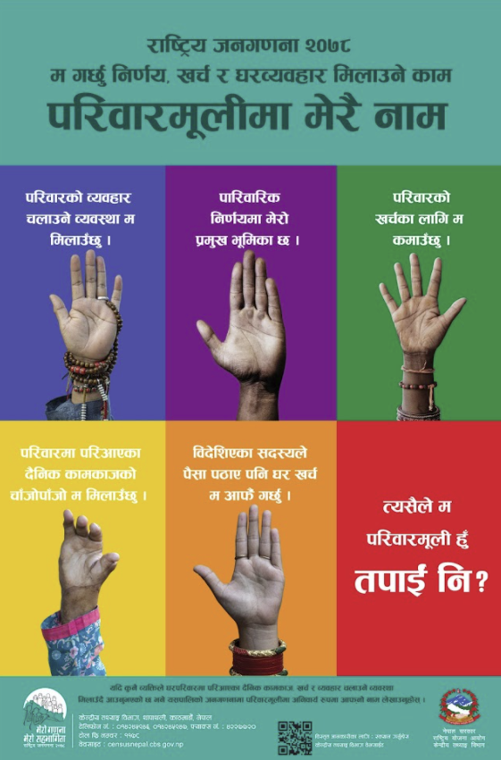
जनगणनाको प्रश्नावलीमा लैससासको सरोकार
घरपरिवार सुचिकरण फारम
महिला परिवारमूलीको तथ्याङ्क लुक्न सक्छ ।
परिवारमूली भन्ने बित्तिकै घरको जेठोबाठो पुरुषको नाम नै पहिला आउनसक्छ ।
यौनिक तथा लैङ्गिक अल्पसंख्यकको तथ्याङ्क लुक्न सक्छ, सम्बन्धित अभिभावकले नै भन्न तयार नहुन सक्छन् ।
क्रमशः
13

Slide 14
प्रश्नावलीमा लैससासको सरोकार
मुख्य प्रश्नावली
अपाङ्गता, आश्रित, घरजग्गा, जातजातिको तथ्याङ्क ल्याउन बिशेष पहल गर्नुपर्छ ।
महिलाको घरायसी काम, आम्दानी नहुने आर्थिक काम र आम्दानी हुने आर्थिक कामलार्इ गणक तथा उत्तरदाताले महत्व नदिन सक्छ ।
लै.स.सा.स. सन्दर्भ पुस्तिकाले धेरै उदाहरण सहित प्रश्नहरुलाई बुझ्न मदत गर्ने छ ।
क्रमशः
14

Slide 15
जनगणनामा विवरण संकलन गर्दा ध्यान दिनुपर्ने कुराहरु
सुपरिवेक्षक तथा गणकले कुनै पनि घर परिवारमा तथ्याङ्क संकलन गर्न जाँदा प्रश्न सोध्ने क्रममा विशेष ख्याल पुर्याउनु पर्दछ ।
कुनै जातजाति, व्यक्ति वा समुदायलाई ठेस पुग्ने वा उनीहरुको आत्मसम्मानमा चोट पुग्ने शब्द वा लवजहरुको प्रयोग गर्नु हुँदैन ।
विशेषगरी यौनिक तथा लैङ्गिक अल्पसंख्यक, अपाङ्गता भएका व्यक्ति, दलित, आदिवासी जनजाति, पिछडिएको क्षेत्रमा बसोबास गर्ने व्यक्तिहरु, धार्मिक अल्पसंख्यक, सामाजिक तथा आर्थिक रुपले पछाडि परेका महिला, पुरुष र समुदायको हकमा प्रश्न सोध्दा वा संवाद गर्दा विशेष संवेदनशीलता अपनाउनु जरुरी छ ।
क्रमशः
15

Slide 16

जनगणनामा विवरण संकलन गर्दा ध्यान दिनुपर्ने कुराहरु
सामाजिक तथा आर्थिकरुपले पछाडि परेका यी समुदाय वा व्यक्तिसँग प्रश्न सोध्दा वा कुराकानी गर्दा अमर्यादित शब्द प्रयोग हुन सक्ने सम्भाव्यतामा चनाखो रहनुपर्दछ ।
त्यसैगरी यस्ता समुदाय र व्यक्तिहरुलाई प्रश्न नै नसोध्ने वा सोध्न असजिलो वा संकोच मान्ने गर्नु हुँदैन ।
मर्यादित र सम्मान योग्य रुपमा प्रश्न सोध्नुपर्दछ ।
यदि कुनै समस्या वा असजिलो भएमा सुपरिवेक्षकसँग सम्पर्क गरी समाधान गर्नुपर्दछ ।
16

Slide 17
जनगणनाका प्रश्नावली फाराम भर्दा लै.स.सा.स. का दृष्टिले ध्यान दिनुपर्ने विषयमा केही प्रतिनिधिमुलक उदाहरणहरू
17

Slide 18
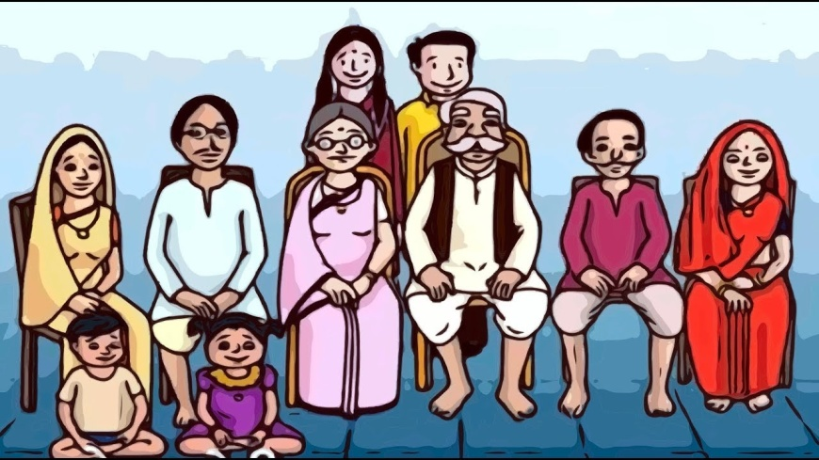
घर तथा घरपरिवार सूचीकरण फाराम
महल ८. परिवारमूलीको नाम थर
परिवारको दैनिक कामकाजमा मूख्य जिम्मेवारी लिई घर व्यवहार चलाउन परि आएका निर्णय लिने काम श्रीमती, छोरी, बुहारी, दिदी, बहिनी परिवारमा उपस्थित जो कोही महिलाले पनि गर्न सक्छन् र गरिरहेका छन् ।
तसर्थ, परिवारमूली पुरुष नै हुनुपर्छ भन्ने छैन, जनगणनाको परिभाषा बमोजिम महिला पनि हुन सक्छन् ।
परिवारमूली शारीरिक अपाङ्गगता भएको महिला वा पुरुष वा एकल महिला, पुरुष वा यौनिक अल्पसंख्यक पनि हुनसक्छन् ।
क्रमशः

Slide 19

घर तथा घरपरिवार सूचीकरण फाराम
महल ९. अक्सर बसोबास गर्ने सदस्य संख्या (पुरुष, महिला र अन्य लिङ्गी)
घर तथा घरपरिवार सुचिकरण फारममा कुनै परिवारमा अन्य लिङ्गी भए उनीहरुको विवरण लिनुपर्दछ । गणकहरुले यस प्रश्नलाई नसोध्ने वा आफैँ अनुमान गरी अन्य लिङ्गी त कोही पनि छैनन् होला भनेर भन्नुहुँदैन ।
गणकहरुले मर्यादित भाषाशैलीमा जानकारी लिने र उत्तरदाताले समेत सही विवरण दिन सकेमा यौनिक तथा लैङ्गिक अल्पसंख्यकहरुको मानव अधिकार, कानूनी अधिकार दिलाउन साथै बिशेष व्यवस्थाको नीति लिन आवश्यक पर्ने तथ्याङ्क प्राप्त हुनेछ ।

Slide 20
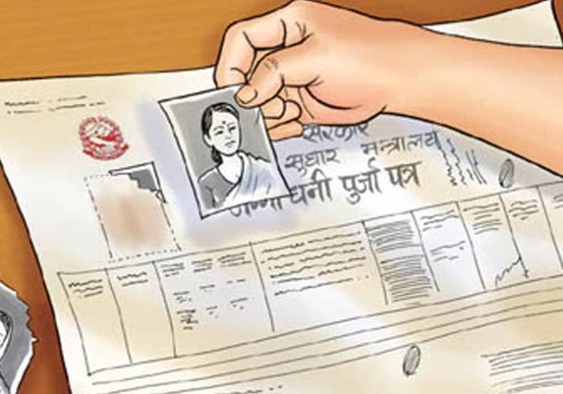
मुख्य प्रश्नावली (पारिवारिक विवरण)
प्रश्न १: तपार्इंको परिवारले प्रयोग गरेको घरको स्वामित्व कस्तो हो ?
कतिपय घरको लालपूर्जा नभएको अवस्थामा पनि पुर्खौं देखि उपभोग गर्दै आइरहको भए घरको स्वामित्व आफ्नै हुन्छ ।
उदाहरणको लागि मकवानपुर र चितवन जिल्लाका अधिकांश चेपाङहरुको नागरिकता नभएकोले आफूले उपभोग गरिआएको घर, जग्गा जमिनको लालपूर्जा बन्न सकेको छैन ।
विशेषगरी महिला (विवाहित, एकल, अपाङ्गता भएका), विभिन्न जातजाति, समुदायका मानिसहरू बस्ने घरको स्वामित्व कस्तो छ भन्ने तथ्याङ्क उनीहरुको सामाजिक र आर्थिक सशक्तिकरण सम्बन्धी नीति बनाउन उपयोगी हुन्छ ।
क्रमशः

Slide 21
मुख्य प्रश्नावली (पारिवारिक विवरण)
प्रश्न ११: तपाईंको परिवारमा महिलाको नाममा नेपालको
कुनै पनि ठाउँमा घर र जग्गा छ ?
महिलाको सम्पत्तिमाथि पहुँच वृद्धिका लागि सरकारले महिलाको नाममा घरजग्गा पास गर्दा कर वापत लाग्ने दस्तुरमा २५% देखि ५०% सम्म छुटको व्यवस्था गरेको छ ।
सरकारले एकल महिला, अपाङ्गता भएका व्यक्ति लगायतलाई सामाजीक सुरक्षा अन्तर्गत भत्ताको व्यवस्था गरेको छ ।
यस प्रश्नबाट जाति, धर्म, क्षेत्र आदिका आधारमा समेत महिलाको सम्पत्तिमाथिको पहुँचको अवस्था प्राप्त गर्न सकिन्छ ।
यो जनगणनाले नेपालका करीब ७० लाख घरपरिवारबाट बिभिन्न जातजातिका महिलाको नामको घरजग्गाको विवरण संकलन गर्नेछ ।
क्रमशः

Slide 22
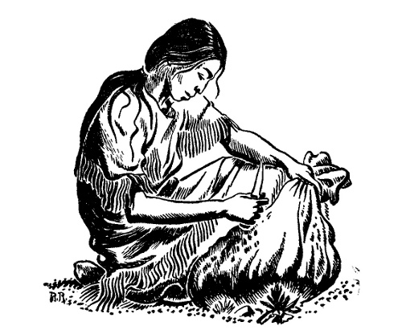
मुख्य प्रश्नावली (पारिवारिक विवरण)
प्रश्न १२: तपार्इंको परिवारले कृषिबाहेक कुन मुख्य साना घरेलु व्यवसाय चलाएको छ ?
प्रश्न १३: तपाईंको परिवारमा उक्त साना घरेलु व्यवसाय प्रायः कसले सञ्चालन गरेको छ ?
ठूलो संख्यामा महिला, दलित, बञ्चितिकरणमा परेका वर्ग तथा समुदायहरु अनौपचारिक क्षेत्र र साना उद्यममा संलग्न छन ।
त्यसैले यी प्रश्नहरूलार्इ महिला, विभिन्न जातजाति, अपाङ्गता भएका व्यक्तिहरुको अनौपचारिक र साना उद्यममा संलग्नताको अवस्थाको जानकारी लिने ठूलो अवसरको रुपमा लिन सकिन्छ ।
अनौपचारिक रूपमा सञ्चालित घरेलु तथा साना व्यवसायहरूलाई व्यवस्थित र नियमित गर्नको लागि आवश्यक पर्ने आधारको रुपमा जनगणनाबाट प्राप्त हुने तथ्याङ्कलाई लिन सकिन्छ ।
क्रमशः

Slide 23
मुख्य प्रश्नावली (पारिवारिक विवरण)
प्रश्न १५: मृत्यु भएका व्यक्तिको विवरण दिनुहोस् ।
(महल ६: मृतक १५ देखि ४९ बर्षको महिला भए मृत्यु हुँदाको अवस्था कस्तो थियो ?)
उमेरगत, क्षेत्रीय तथा जातीय हिसाबले कुन उमेर, क्षेत्र तथा जातजातिमा मृत्यु (बाल, शिशु र मातृ) दर बढी छ, कुन क्षेत्र तथा जाति विशेषको सरदर बाँच्ने उमेर कति हो आदि जस्ता महत्वपूर्ण कुराको विश्लेषणका लागि यो प्रश्नको महत्व रहेको छ ।
क्रमशः

Slide 24
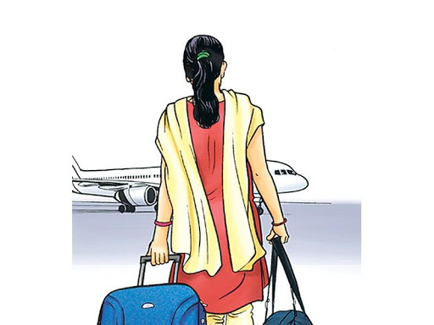
मुख्य प्रश्नावली (पारिवारिक विवरण)
प्रश्न १६: तपाईंको परिवारका कुनै अनुपस्थित सदस्य विदेश गएका छन् ?
प्रश्न १७: परिवारबाट विदेश गएका व्यक्तिको विवरण
नेपालमा मर्यादित रोजगारीको कमि, बिना पारीश्रमिकको घरायसी काम, घरेलु हिंसाबाट पीडित भएर, समाजमा अपहेलित भएर बाँच्नुपर्ने अवस्था भएर कतिपय महिला बिदेशिएका छन् ।
रोजगारीको खोजीमा कतिपय महिला बेचबिखन तथा असुरक्षित बैदेशिक रोजगारीमा परेका छन् । अहिले आप्रवासी कामदारहरुको तथ्याङ्क संकलन गरी उनीहरुको सामाजिक आर्थिक पुनः एकीकरण कार्यक्रम कार्यान्वयन गर्ने जिम्मेवारी हरेक नगर/गाउँ पालिकामा आएको छ ।
यी प्रश्नको विवरण मार्फत स्थानीय तहस्तरमा आप्रवासी कामदारहरुको सही तथ्याङ्क भएमा उनीहरुको बिदेशबाट उद्धार, ब्यवस्थापनको नीति, योजना तथा कार्यक्रम बनाउन सक्ने अवसर मिल्नेछ ।
क्रमशः

Slide 25
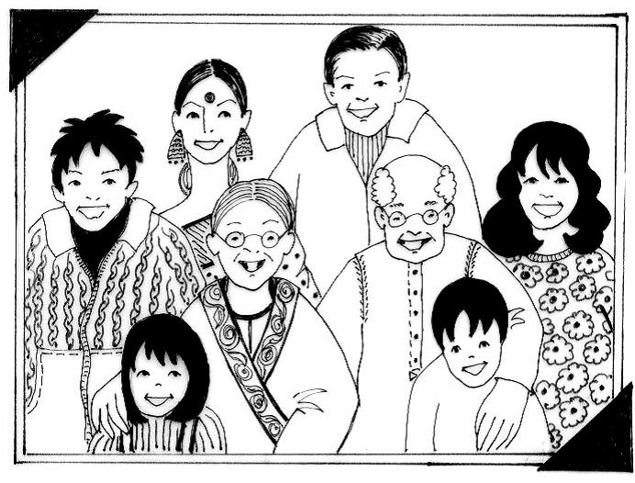
मुख्य प्रश्नावली (व्यक्तिगत विवरण)
महल २: परिवारमा अक्सर बसोबास गर्ने व्यक्तिको नाम र थर
कुनै परिवारमा बसोबास गर्ने व्यक्तिहरुको गणना गर्दा उत्तरदाताले भर्खर जन्मेका शिशुहरु, बालबालिका, अपाङ्गता भएका व्यक्तिहरु, ज्येष्ठ नागरिक तथा घरायसी कामदारहरुको नाम टिपाउन छुटाउन सक्छन् ।
गणकले, त्यस्ता व्यक्तिहरुको विवरण टिप्न छुटे नछुटेको बारेमा थप प्रश्न सोधेर सुनिश्चित गर्नुपर्छ ।
क्रमशः

Slide 26
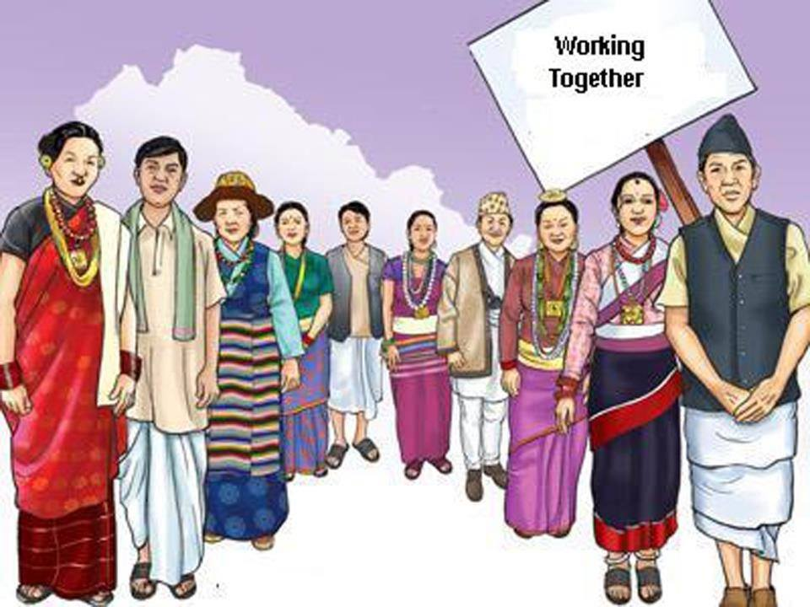
मुख्य प्रश्नावली (व्यक्तिगत विवरण)
महल ७: ...नाम... को जातजाति के हो ?
राष्ट्रिय जनगणना २०६८ अनुसार नेपालमा १२५ जातजाति छन् ।
लोपोउन्मुख जाति लगायत सबै जातजातिहरुको गणना नछुट्ने गरी गर्नुपर्दछ ।
परिवारका प्रत्येक सदस्यहरूको जातजाति सोधेर मात्र लेख्नुपर्दछ ।
थरका आधारमा जातजाति छुट्याउनु हुदैन ।
सामाजिक समावेशीकरण सम्बन्धी नीति र कार्यक्रम तर्जुमाका लागि जातजातिगत तथ्याङ्कले महत्वपूर्ण भूमिका निर्वाह गर्ने हुँदा जातजातिको सही विवरण लिन गणकहरु सदैव चनाखो हुनुपर्दछ।
क्रमशः

Slide 27
मुख्य प्रश्नावली (व्यक्तिगत विवरण)
महल ८: पुर्खाको भाषा कुन हो ? महल ९: मातृ भाषा कुन हो ? | महल १०: दोस्रो भाषा कुन हो ? महल ११: कुन धर्म मान्नु हुन्छ ?
सामाजिक समावेशीकरणको दृष्टिकोणबाट भाषा तथा धर्म पनि महत्वपूर्ण सरोकारको विषय हो ।
पुर्खाको भाषा जनगणनामा पहिलोपटक समावेश गरिएको छ ।
मातृभाषा भन्नाले व्यक्तिले पहिलो भाषाका रूपमा सिकेको भाषा बुझिन्छ ।
व्यक्तिले मातृभाषा बाहेक कुनै अर्को भाषा प्रयोग गरेको भएमा दोस्रो भाषाको रूपमा गणना गरिन्छ ।
क्रमशः

Slide 28
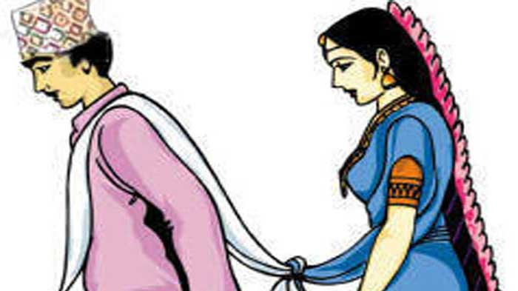
मुख्य प्रश्नावली (व्यक्तिगत विवरण)
महल १४: ...नाम... ले कति बर्षमा विवाह गर्नुभयो ?
यस प्रश्नबाट हिमाल, पहाड, तराई तथा कुन जाति, वर्ग र समुदायमा बालविवाहको दर उच्च रहेछ भन्ने जानकारी प्राप्त हुन्छ ।
बाल विवाहको कारण वैवाहिक जीवन दिगो नहुने, परिपक्व नभई सन्तान जन्माउदा स्वास्थ्य सम्बन्धी विभिन्न समस्याहरु देखिने, लैङ्गिक हिंसा, यौनजन्य हिंसा, बालश्रम, वेचविखन जस्ता थप हिंसाहरुले बालिका र महिलाहरु थप प्रताडित हुन पुग्दछन् ।
महिलाहरूको भुमिका र सहभागितालाई न्यून बनाई समतामूलक समाज निर्माण गर्न बालविवाह बाधक तत्व बन्न पुग्दछ ।
बालविवाहका कारण खोतल्न र बालविवाहलाई निरुत्साहित गर्न नीतिगत सुधारमा पहलको लागि गणकले ध्यान पूर्वक विवाह गर्दाको सहि उमेर ल्याउनु पर्दछ ।
क्रमशः

Slide 29
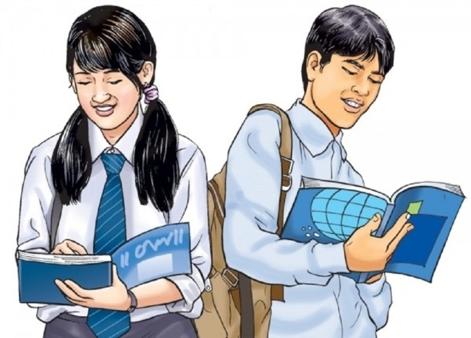
मुख्य प्रश्नावली (व्यक्तिगत विवरण)
महल १५– १८: शैक्षिक अवस्था सम्बन्धमा
यी विवरणहरुबाट राष्ट्रिय साक्षरता दर, उच्च शिक्षा र प्राविधिक शिक्षा आदिमा लैङ्गिक, अपाङ्गता, धर्म, भाषा, जातजातिगत आधारमा शिक्षाको पहुँचबारे जानकारी प्राप्त हुन्छ ।
यसैका आधारमा राज्यले उपयुक्त शैक्षिक नीति, योजना तथा कार्यक्रमहरुको तर्जुमा र कार्यान्वयन गरिने र यो नीतिले कसरी विभिन्न स्थानमा, विभिन्न जातजातिका बालिका र महिलाहरुलाई मदत गरिरहेको छ भनेर हेर्न सकिन्छ ।
उदाहरणका लागि शिक्षामा यतिका लगानी बाबजुद लैङ्गिक, जातिय दुरी कायम छ । यस्ता दुरी कति कम भयो, कति विपन्न वर्गका मुश्लीम, मुसहर समुदायका छोराछोरीहरुले छात्रवृति पाउन सके वा कुन जातजातिको बढी पहुँच हुन सक्यो भनी हेर्न सकिन्छ ।
क्रमशः

Slide 30
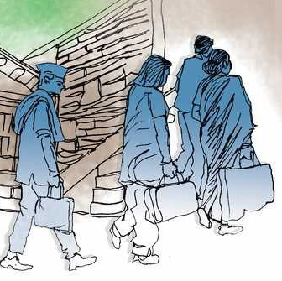
मुख्य प्रश्नावली (व्यक्तिगत विवरण)
महल १९–२५: बसाइँसरार्इ सम्बन्धमा
लैङ्गिक एवं सामाजिक समावेशीकरणको दृष्टिकोणले कुन जातजाति, वर्ग वा समूदायका मानिसहरुले के कस्ता कारणहरुले बसाइँसराई गर्ने गरेका छन् भन्ने जानकारी आवश्यक हुन्छ ।
प्राकृतिक विपत्ति तथा प्रकोप, द्धन्द, हिंसा, विभेद, श्रीमान् सँगको सम्बन्ध बिच्छेद, मानव बेचबिखन, मर्यादित रोजगारीको अभाव आदि केही उदाहरणको रुपमा लिन सकिन्छ ।
यसबाट प्राप्त हुने विवरणले आन्तरिक तथा अन्तरराष्ट्रिय बसाइँसराई तथा यसबाट श्रृजना हुने सामाजिक अव्यवस्थालाई सम्बोधन गरी लैङ्गिक तथा सामाजिक समावेशी नीति तथा कार्यक्रमहरुको तर्जुमा गर्न सहयोग मिल्ने हुनाले १९ देखि २५ सम्मका प्रश्नहरु गम्भिरताका साथ सोधिनु पर्दछ ।
क्रमशः

Slide 31
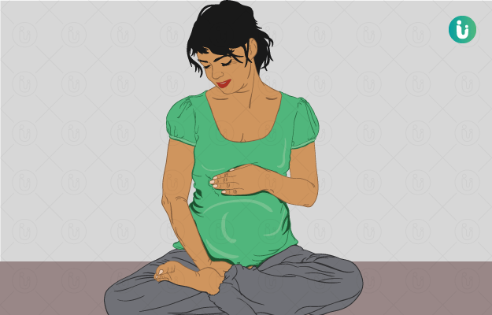
मुख्य प्रश्नावली (व्यक्तिगत विवरण)
महल २६–२८: विवाहित महिलाको प्रजनन् सम्बन्धमा
मृत्यु भएका सन्तानहरुको विवरण माग्नु अत्यन्त संवेदनशील विषय भएकोले सो को विवरण दिन आमाबाबुलाई सहज नहुन सक्छ । यद्यपी उत्तरदातालार्इ प्रजनन् र मृत्युसम्बन्धी अध्ययनका लागि यो विवरण आवश्यक हुने कुराको बोध गराउनु पर्दछ ।
हालसम्म जन्माएका सन्तानहरुको विवरण दिंदा उत्तरदाताले विशेष गरी विवाह गरेर गएका छोरीहरुको विवरण दिन छुटाउने सम्भावना बढी भएकोले गणकले विवाह भएका छोरीहरु छुटेको नछुटेको बारेमा पुनः सोधी यकिन गर्नुपर्दछ ।
क्रमशः

Slide 32
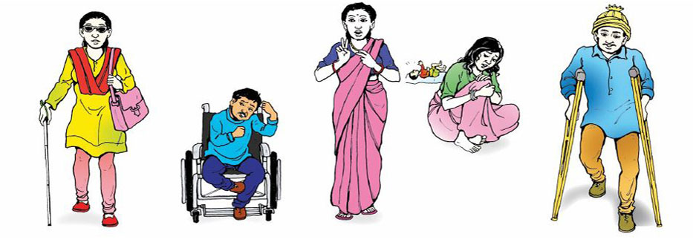
मुख्य प्रश्नावली (व्यक्तिगत विवरण)
महल ३०: अपाङ्गता सम्बन्धी विवरण
यसबाट अपाङ्गता भएका महिला तथा पुरुष व्यक्तिहरुको लागि राज्यले चाल्नुपर्ने नीतिगत व्यवस्थाको लागि आवश्यक आधारभूत तथ्याङ्क संकलन गर्न सकिन्छ ।
विभिन्न सामाजिक परिवेश, अन्धविश्वास, विवाह हुन नसक्कला कि भन्ने भय, आर्थिक बोझ, अपहेलना वा विभेद हुने डर तथा अपाङ्गतालाई पूर्वजन्मसँग जोड्ने प्रवृत्तिको कारण अपाङ्गता सम्बन्धी विशेष गरी महिलाहरुको विवरण संकलन गर्दा विशेष ध्यान दिनुपर्दछ।
अपाङ्गतासम्बन्धी सिधा प्रश्नले मात्र यथार्थ विवरण ल्याउन अत्यन्त कठीन हुने भएकोले गणकले अपाङ्गताका १२ वटै वर्गीकरणलाई राम्ररी पहिचान गरेर प्रश्न सोध्न सक्नुपर्छ ।
क्रमशः

Slide 33
मुख्य प्रश्नावली (व्यक्तिगत विवरण)
महल ३१–३७: आर्थिक क्रियाकलाप सम्बन्धमा
आर्थिक क्रियाकलाप सम्बन्धी विवरण लिंदा ध्यान पुर्याउनु पर्ने कुराहरु :
परिवारका महिला, विद्यार्थी, ज्येष्ठ नागरिक, साना–ठूला केटाकेटी, अपाङ्गता भएका व्यक्ति जो सुकैले पनि घरपरिवारले सञ्चालन गरेका कृषि तथा गैरकृषि आर्थिक कार्यहरुमा ठूलो संख्यामा पूर्ण वा आंशिकरूपमा सहयोग गरेका हुनसक्छन् तर उनीहरुको आर्थिक क्रियाकलाप सम्बन्धी विवरण छुट्ने सम्भावना रहन्छ ।
महिलाहरुले गर्ने गरेका आम्दानी नहुने खालका कामहरुको आर्थिक काममा गणना नहुन सक्छ ।
घरमा कोही महिला वा बालबालिकाहरु अरुको घरमा काम गर्न पठाएको छ भने पनि परिवारले यसबारे विवरण नदिन सक्छ ।
क्रमशः

Slide 34
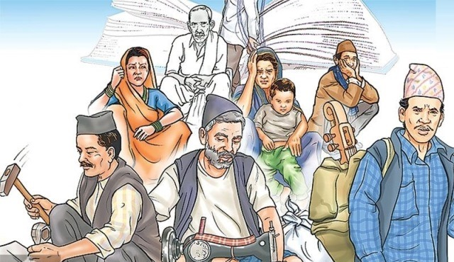
मुख्य प्रश्नावली (व्यक्तिगत विवरण)
कुनै परिवारले आफ्नो परिवारका सदस्यले गरेका केही कामहरू जस्तैः शौचालय सफागर्ने, बाटो सफा गर्ने, चाडपर्वमा बाजा बजाउने, गाना गाउने, जुत्ता सिउने, सुडेनीले गर्ने काम, बच्चा तथा सुत्केरीलाई तेल मालिस गर्ने जस्ता कामको विवरण दिन नचाहने पनि हुन सक्दछ।
विवरण लिने क्रममा यस्ता किसिमका छुट्ने सम्भावना भएका आर्थिक काम र त्यसको सवेदनशील पक्षमा सचेत भर्इ उत्तरदातालार्इ बुझार्इ विवरण संकलन गर्नुपर्दछ ।
क्रमशः

Slide 35
लै.स.सा.स. का लागि आवश्यक गुणस्तरीय तथ्याङ्क संकलन भएपछि परिवर्तन गर्न सक्ने क्षेत्रहरु
सँधै पुरुष र सम्पन्नको पक्षमा रहँदै आएको “खेलको नियम” परिवर्तन गर्न सहयोग पुर्याउने ।
महिला, गरिब र पछाडि परेका समूहहरुको सम्पत्ति तथा सेवाहरुमा पहुँच बृद्धि गर्ने ।
उनीहरुको आवाज र प्रभाव बढाउने ।
विकासका अवसरहरुमा महिला, गरिब र पछाडि परेका समूहहरुको पहुँच बढाउन संस्थागत अवरोधहरु हटाउने ।
अनौपचारिक अभ्यास र व्यवहार साथै औपचारिक कानून तथा नीतिहरु महिला, गरिब र पछाडि परेका समूहहरुको अनुकूल हुने गरी परिवर्तन गर्ने ।
महिला, गरिब तथा पछाडि परेका समूहहरुले आफ्नो निकाय वा अधिकारको भरपूर प्रयोग गर्न सक्ने गरी अवसरका संरचनामा परिमार्जन गर्ने ।
क्रमशः
35

Slide 36
कक्षा मूल्याङ्कन
प्रश्न १ जनगणनामा लैङ्गिक समानताको मूलप्रवाहिकरणलाई कहिलेदेखि जोड दिइएको थियो ?
प्रश्न २ लैङ्गिक समानता र समता भन्नाले के बुझिन्छ ?
प्रश्न ३ लिङ्ग र लैङ्गिकता भन्नाले के बुझिन्छ ?
प्रश्न ४ सामाजिक समावेशीकरण भनेको के हो ?
प्रश्न ५ नेपालमा कति प्रतिशत परिवारमा महिलासँग घरजग्गाको स्वामित्व रहेको छ ?
क्रमशः

Slide 37
कक्षा मूल्याङ्कन
प्रश्न १ जनगणनामा लैङ्गिक समानताको मूलप्रवाहिकरणलाई कहिलेदेखि जोड दिइएको थियो ?
उत्तरः बि.सं. २०५८ सालमा गरिएको दशौं राष्ट्रिय जनगणनादेखि ।
प्रश्न २ लैङ्गिक समानता र समता भन्नाले के बुझिन्छ ?
उत्तरः लैङ्गिक, जातिगत समानता भन्नाले महिला, पुरुष, विपन्न तथा विपन्न जात तथा जातीय समूहको सामाजिक–आर्थिक स्रोतमा निष्पक्ष र विदेभरहित पहुँचलाई बुझाउँछ
प्रश्न ३ लिङ्ग र लैङ्गिकता भन्नाले के बुझिन्छ ?
उत्तरः लिङ्ग भनेको प्राकृतिक रूपमा महिला वा पुरूष भन्ने बुझिन्छ जुन जैविक र शारीरिक अवस्थासँग सम्बन्धित छ र सामान्यतया परिवर्तन गर्न सकिंदैन । लैङ्गिकता भन्नाले समाजद्वारा निर्मित सामाजिक र साँस्कृतिक भूमिका भन्ने बुझिन्छ र यो परिवर्तनशील हुन्छ ।
क्रमशः

Slide 38
कक्षा मूल्याङ्कन
प्रश्न ४ सामाजिक समावेशीकरण भनेको के हो ?
उत्तरः सामाजिक समावेशीकरण यस्तो प्रक्रिया हो, जसले समाजमा रहेका वञ्चित वर्गलाई समाजको मूल प्रवाहमा ल्याउनको लागि देखापर्ने अवरोधहरु (औपचारिक तथा अनौपचारिक दुवै) लाई हटाई उनीहरुलाई सामाजिक एवं विकासका कार्यमा पहुँच र सहभागी गराउँछ र फाइदा पुर्याउँदछ ।
प्रश्न ५ नेपालमा कति प्रतिशत महिलासँग घरजग्गाको स्वामित्व रहेको छ ?
उत्तरः १९.७% घरपरिवारमा महिलासँग घरजग्गाको स्वामित्व रहेको छ ।

Slide 39
सारांश तथा निष्कर्ष
लैङ्गिक समानता तथा सामाजिक समावेशीकरण लै.स.सा.स. (Gender Equality and Social Inclusion - GESI) सम्बन्धी आधारभूत अवधारणाहरु, संवैधानिक, नीतिगत, कानूनी व्यवस्थाहरु सम्बन्धमा ज्ञान, व्यवहार र प्रवृत्ति विकास गर्ने तथा गरी प्रभावित समुदायहरुमा गरिने काम र सेवाहरुमा प्रभावकारी ढंगबाट लै.स.सा.स. संवेदनशिलताका सवालहरुलाई समावेश गरी जनचेतना र क्षमता अभिवृद्धि गरि त्यसमा योगदान पुर्याउने ।
जनगणनामा संलग्न सबै अधिकृत, सुपरिवेक्षक तथा गणकहरुले लै.स.सा.स.का विषयमा सैद्धान्तिक तथा व्यवहारिक ज्ञान लिई लै.स.सा.स. तथ्याङ्क सङ्कलन गर्न सहज गराउने ।
सुपरिवेक्षक तथा गणकको लै.स.सा.स. सम्बन्धमा ज्ञान शीप तथा संवेदनशीलता बढाउने र यसको महत्व बुझार्इ लै.स.सा.स. का लागि आवश्यक तथ्याङ्कको गुणस्तरमा सुधार गर्ने ।

Slide 40
विस्तृत जानकारीको लागि लैङ्गिक समानता तथा समाजिक समावेशीकरण पुस्तिका
अध्ययन गर्नुहोस् ।
धन्यवाद!

